Slide 1
SVM 浅析
员跃辉
2016年10月17日

Slide 2
Contents:
Introduction
Functional optimization
SMO

Slide 3
Introduction
分类作为数据挖掘领域中一项非常重要的任务，目的是学会一个分类函数或者分类器。
SVM（support vector machine）作为一种监督式学习方法属于一种二类分类模型。基本模型为特征空间上的间隔最大的线性分类器，即间隔最大化。

Slide 4
Introduction
Concept:
支持向量：离超平面最近的数据点
机：一种算法
超平面：用来分离N维数据的N-1维的对象
间隔（margin）:点到分割面的距离或者所有点到分割面最小距离的两倍
函数间隔（Functional margin）
集合间隔（Geometrical margin）

Slide 5
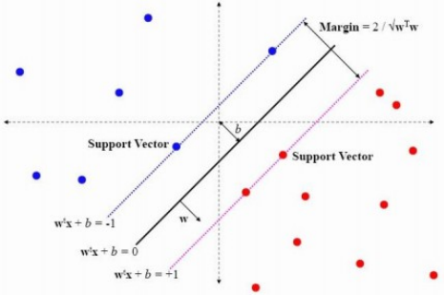
图示：
超平面：ω^{T}X +b (ωX +b )

Slide 6
函数间隔:
几何间隔：
点到超平面的距离可以表示分类预测的确信度或准确程度。函数间隔可以满足这种要求，但是为了防止系数成倍变化导致距离改变，我们需要使用集合间隔。

Slide 7
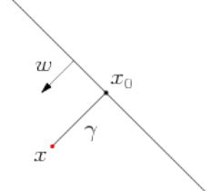


Functional optimization
（1）
（2）
(1)同乘ω^{T} 可优化为(2)
^{(2)也可以通过直接证明得到}

Slide 8

Functional optimization
通过对应的替换：距离==集合间隔
可得：
当对一个数据点进行分类时，如果间隔越大分类的置信度就越大。对一个包含n个点的数据集，为了使得分类的置信度高，我们就优化超平面使得间隔最大化。

Slide 9

Functional optimization
已知：集合间隔=函数间隔与‖ω‖的商
目标：得到最大的集合间隔
为了优化推导方便，我们令函数间隔等于1，即支持向量的函数间隔为1。由此可得目前优化函数为：

Slide 10


Functional optimization
从原始问题到对偶问题的求解：
由此目标函数为2次，约束条件是线性的，所以属于凸二次规划问题。在一定约束条件下目标最优，损失最小。
等价

Slide 11
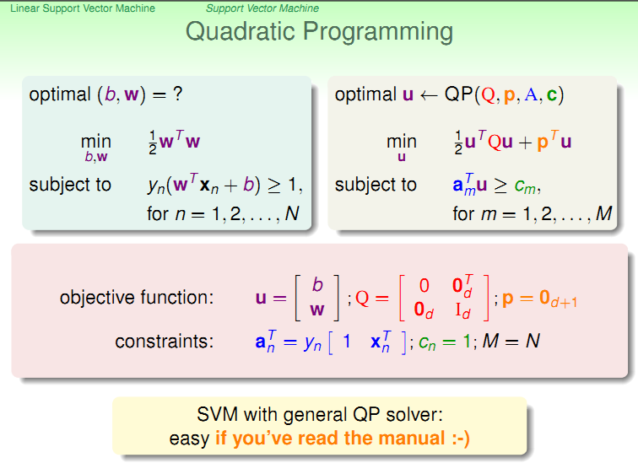
Functional optimization

Slide 12
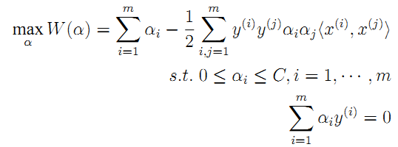
Functional optimization
对于这类问题，更高效的办法常常通过拉格朗日乘子法解决。
即对α的优化

Slide 13
SMO（简化版）
优化目标：求出一系列的α和b
优化原理：每次循环选取两个α去优化，一旦合适就增大一个减小另外一个。（两个α都在间隔边界外，且未经过间隔化处理或不在边界上）

Slide 14
SMO（简化版）
伪代码：
创建一个α向量并初始化为0
当迭代次数小于最大迭代次数：
对数据集中每个数据向量：
如果可被优化：
随机选取另外一个数据向量同时优化
直至不能优化，退出循环
如所有数据向量都未优化，增加迭代次数

